Slide 1


《程序设计方法及在线实践》
第5章 时间和日期的处理
信息科学与工程学院 王桂平
13368395321
w_guiping@163.com

Slide 2
第5章 时间和日期的处理
总结时间与日期处理的相关问题及解题方法。
实践进阶：总结程序设计竞赛里非常重要的一项技能—程序调试。

Slide 3
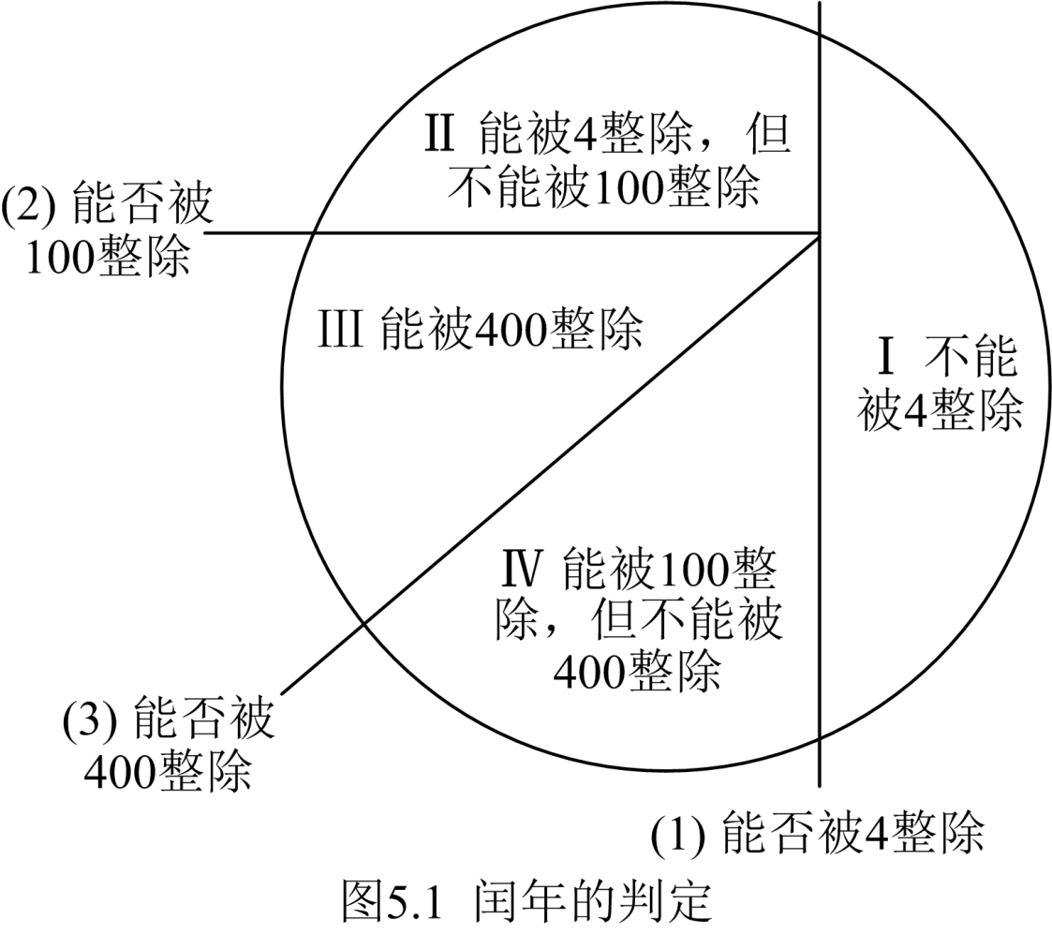
5.1 相关问题
闰年判定问题
符合下面两个条件之一的年份为闰年：① 能被4整除，但不能被100整除；② 能被100整除，又能被400整除。例如2004、 2000年是闰年，2005、2100年则不是闰年。
(year % 4 == 0 && year % 100 != 0)
|| year % 400 == 0

Slide 4
5.1 相关问题
1. 星期数计算
星期数计算：根据公历日期（年、月、日）推算出星期几的问题。
约定用数字代表星期几，这些数字称为星期数。
对星期数有不同的约定，如：
  约定星期日为0，星期一至星期六为1~6；
  或者约定星期一到星期日为1~7。本书采用这种约定。

Slide 5
5.1 相关问题
1. 星期数计算
(1) 基姆拉尔森公式
w = ( d + 2*m + 3*(m+1)/5 + y + y/4 - y/100 + y/400 ) % 7
除法都是整数的除法，不保留余数。各符号含义如下：
w：星期数，0代表星期一，1代表星期二，…，6代表星期天；把求得的w值加1就符合本书约定。
y：年份。
m：月，3≤m≤14，某年的1、2月要看作上一年的13、14月来计算；3~12月，m的值依次为3~12；如2019年1月1日，则y = 2018，m=13。
d：日。例如，2019年8月6日：
w = (6+2*8+3*(8+1)/5+2019+2019/4–2019/100+2019/400) % 7 = (6+16+5+2019+504-20+5)%7 = 2535%7 = 1
w再加1等于2，因此是星期二。

Slide 6
5.1 相关问题
1. 星期数计算
(1) 基姆拉尔森公式
以下weekday1函数实现了用基姆拉尔森公式求星期数。
int weekday1( int y, int m, int d ) //用基姆拉尔森公式求星期数
{
if( m==1 || m==2 ) m+=12, y--;
int w = ( d + 2*m + 3*(m+1)/5 + y + y/4 - y/100 + y/400)%7;
return ++w;
//加1是为了符合统一约定：用数字1~7代表星期一至星期天。
}

Slide 7
5.1 相关问题
1. 星期数计算
(2) 蔡勒公式
w = ( ty + ty/4 + c/4 - 2*c + 26*(m+1)/10 + d – 1 + 7)%7
除法也都是整数的除法，不保留余数。各符号含义如下：
w：星期数，0代表星期日，1～6代表星期一到星期六；为了符合本节的统一约定了，求得的w值需要转换，详见以下代码及注释。
ty：年份的后2位，即ty = y%100。
c：年份的前2位，即c = y/100。
m：月，值及含义与基姆拉尔森公式是一样的。
d：日。
例如，2019年8月6日，w = (19+4+5-2*20+26*(8+1)/10+6–1+7) % 7 = (19+4+5-40+23+6 –1+7)%7 = 23%7 = 2，因此是星期二。

Slide 8
5.1 相关问题
1. 星期数计算
(2) 蔡勒公式
以下weekday2函数实现了用蔡勒公式求星期数。
int weekday2( int y, int m, int d ) //用蔡勒公式求星期数
{
if( m==1||m==2 ) m+=12, y--;
int c=y/100, ty=y%100;
int w = (ty + ty/4 + c/4 - 2*c + 26*(m+1)/10 + d – 1)%7;
return w%7==0?7:(w+7)%7;
//转换，使得w值符合统一约定，+7是考虑负数情况
}

Slide 9
5.1 相关问题
1. 星期数计算
编写程序：用以上计算方法来计算并输出2000年1月1日至2019年12月31日的星期数。
int leap( int year ) //闰年判定
{
if( (year % 4 == 0 && year % 100 != 0) || year % 400 == 0 ) return 1;
else return 0;
}
int main( )
{
int year, month, day, dayend;
int days[12] = {31, 28, 31, 30, 31, 30, 31, 31, 30, 31, 30, 31};
freopen( "weekday1.out", "w", stdout ); //将星期数输出到文件
for( year = 2000; year<=2019; year++ ) {
for( month = 1; month<=12; month++ ) {
dayend = days[month-1];
if( leap(year) && month==2 ) dayend++;
for( day=1; day<=dayend; day++ )
printf("%d\n", weekday1(year, month, day) ); //可换成weekday2
}
} return 0;
}

Slide 10
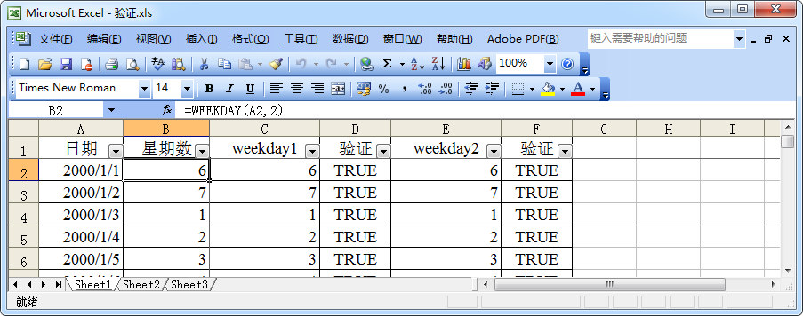
5.1 相关问题
1. 星期数计算
在Excel里验证上述计算结果的正确性：输入2000/1/1，填充到2019/12/31；用WEEKDAY函数计算星期数，第2个参数取值为2表示返回值1～7代表星期一～星期天；将上述程序的输出内容拷贝到C列；在D列用公式和填充功能比较B列和C列各行是否一致，其中D2单元格的公式是"B2=C2"。在F列验证weekday2函数的计算结果。D、F列均为TRUE，以上2个公式都是正确的。

Slide 11
5.1 相关问题
1. 星期数计算
(3) 利用基准日期的星期数算给定日期的星期数
如果基准日期的星期数为w(取值1~7代表星期一到星期天)，自基准日期到给定日期的天数是totaldays(给定日期在基准日期之后)，则求给定日期的星期数直接利用取余运算即可。本来取余的式子是(w+totaldays)%7，但对7取余落入范围[0, 6]，要加1，为了抵消加1的效果，取余之前先减1，因此正确的计算式子是：(w+totaldays-1)%7+1。
如果给定日期在基准日期之前，且从给定日期到基准日期的天数是totaldays，则计算公式为：( (w-totaldays-1)%7 + 7)%7+1。注意，第一次取余运算结果可能为负数，所以加7再取余。

Slide 12
5.1 相关问题
2. 天数计算
天数计算问题包括：
根据公历日期（年月日），推算出该日期是当年第几天；
根据给定的公历日期（年月日），推算出该日期是某个基准日期（比如2000年3月1日）以来第几天，假定给定日期在基准日期之后；
给定两个公历日期，推算出相差多少天；
反过来，给定自某个日期起经过的天数，求现在的日期和星期数。

Slide 13
5.1 相关问题
3. 日期合法性判定
给定一个日期(年月日)，判定是否为合法的公历日期，比如"2019/2/29"、"2019/3/32"等都是非法的日期。另外，由于日期有多种格式，比如"年/月/日"、"月/日/年"、"日/月/年"，如果年份只用后两位数，则一个日期可能有多种合法的解释，例如，"02/03/04"可能为2002年3月4日、2004年2月3日、2004年3月2日。
解答这类题目的方法是：首先确定年份是否合法，年份一般为四位数字，但有时也允许采用后2位数字来简化表示；再确定月份是否合法，月份必须是1～12月，但注意题目是否要求1～9月带前导0，比如"09"；最后确定日期是否合法，比如不能超过该月的天数，这里需要注意每个月的天数，以及闰年的2月份多一天。

Slide 14
5.1 相关问题
4. 日历转换
历史上各国提出了多种历法，现在多采用公历。例5.1的题目描述介绍了公历的起源。
所谓日历转换，就是两种日历（公历，历史上其他历法，其他人为设计或假想的历法）之间的转换，通常是给定一种历法下的一个日期，要求转换到另一种历法。解答这类题目的代码通常比较繁琐，也无特殊技巧可言，一般只需严格按历法的规则进行转换即可。

Slide 15
5.1 相关问题
5. 时间表示及转换
我们通常采用的时间(时、分、秒)是60进制，但其他人为设计或假想的时间制式可能是其他进制(如例5.9) 。时间表示及转换题目往往涉及以下问题：
判断一个时间是否合法，比如不能有61秒；以及要注意中午(12小时制)和凌晨时间(24小时制)的特殊表示，详见练习5.5。
计算两个时间之间相差的秒数，这个问题的解答和计算两个日期之间相差天数有点类似，此处不再赘述；
不同时间制式之间的转换，包括12小时制和24小时制之间的转换(如练习5.5)。

Slide 16
5.1 相关问题
6. 其他问题
时间和日期问题还包括：统计两个日期之间某个星期数的个数(练习5.4)、两个日期之间所有日期里某个数字出现的次数(练习5.6)，等等。

Slide 17
5.2 例题解析
5.2.1 星期数计算
例5.1 今天是几号(What Day Is It?)
题目来源：Pacific Northwest 1997
题号：ZOJ1256
题目描述：
今天所用的日历来源于古罗马，Julius Caesar编写了现在被公认为的Julian历法。在这种历法中所有的月都有31天，除了4月、6月、9月和11月，这几个月每月有30天，还有2月在闰年时有29天，不是闰年时有28天。同时，在这个历法体系中，每四年有一个闰年。那是因为古罗马的天文学家计算出每年有365.25天，所以每过四年，需要额外地加上一天来保持日历与季节相一致。为此，在闰年的时候将2月加上一天。
Julian Rule：任何一年只要是4的倍数就是闰年，在这一年中，二月有29天。

Slide 18
5.2 例题解析
5.2.1 星期数计算
题目描述(continue)：
在1582年，罗马教皇Gregory的天文学家发现每年不是有365.25天而是有将近365.2425天。所以，闰年的规则应该校订为如下规则。
Gregorian Rule：任何一年如果是4的倍数就是闰年，除非这一年是100的倍数但不是400的倍数。
为了补偿因为季节与日历的偏差引起的偏移，那时日历实际上已经偏移了10天，因此1582年10月4号之后的第一天(即10月5号)被宣布为10月15号。
英国及其帝国(包括美国)直到1752年才采用Gregorian历法，当时9月2号之后的第一天(即9月3号)被宣布为9月14号。
编写一个程序，用当时的历法将美国的一个日期转换并输出这一天是星期几。

Slide 19
5.2 例题解析
5.2.1 星期数计算
输入描述：
输入数据是一系列正整数，每行三个正整数，代表一个日期，格式是“月 日 年”。输入数据以三个0表示结束。
输出描述：
对每个测试数据，输出该日期及星期几，格式如样例输出所示。一个不合法的日期或者一个对于美国历法不存在的日期应该输出错误提示信息，如样例输出所示。
样例输入：
11 15 1997
9 2 1752
9 14 1752
4 33 1997
0 0 0
样例输出：
November 15, 1997 is a Saturday
September 2, 1752 is a Wednesday
September 14, 1752 is a Thursday
4/33/1997 is an invalid date.

Slide 20
5.2 例题解析
5.2.1 星期数计算
分析：
题目的意思是，以1752年9月2日为界，在这之前是以前的公历，年份能被4整除就是闰年，在这之后是新的公历，年份是不能被100整除但能被4整除或者能被400整除才是闰年。现在，给定一个日期(1752年9月2前后都有可能)，求该日期是星期几。另外，1752年9月2日是星期三，1752年9月14日是星期四。
首先判断给定的日期是不是正常有效的，判断的条件是月份在1-12，天数≤该月份的天数，同时要注意1752.9.3～9.13是不合法的。接下来，如果给定日期在1752年9月2日以前，则统计给定日期到1752年9月2日的天数；如果给定日期在1752年9月14日以后，则统计1752年9月14日到给定日期的天数。然后按5.1节计算星期数的第三种方法计算出星期数。最后按题目要求进行输出。

Slide 21
5.2 例题解析
#include<stdio.h>
//存储平年和闰年各月的天数
int mdays[2][13] = { { 0, 31, 28, 31, 30, 31, 30, 31, 31, 30, 31, 30, 31 },
{ 0, 31, 29, 31, 30, 31, 30, 31, 31, 30, 31, 30, 31 } };
char months[13][15] = { "", "January", "February", "March", "April", "May",
"June", "July", "August", "September", "October", "November", "December" };
char weekday[8][10] = { "", "Monday", "Tuesday", "Wednesday", "Thursday",
"Friday", "Saturday", "Sunday" }; //约定星期数1~7代表星期一到星期天
int is_leap(int year)
{
if( year <= 1752 ) return year%4 == 0; //Julian Rule
else return (year%4 == 0 && year%100) || year%400 == 0;//GregorianRule
}
int is_valid(int year, int month, int day) //判断日期是否合法
{
if( year != 1752 ) //1752年以外的年份
return month>=1&&month<=12&&day >= 1&&
day <= mdays[is_leap(year)][month];
else if( month != 9 ) //1752年的其他月份
return month >= 1 && month <= 12 && day >= 1 &&
day <= mdays[1][month];
else //1752年9月份(注意，1752.9.3-9.13是不合法的)
return day == 1 || day == 2 || (day >= 14 && day <= 30);
}
5.2.1 星期数计算

Slide 22
5.2 例题解析
int before(int year, int month, int day) //1月1日到该日期的天数
{
int i, leap = is_leap(year), sum = 0;
for( i = 1; i < month; i++ ) sum += mdays[leap][i];
return sum + day;
}
int after(int year, int month, int day) //该日期到12月31日的天数
{
int i, leap = is_leap(year), sum = 0;
for( i = month + 1; i <= 12; i++ ) sum += mdays[leap][i];
return mdays[leap][month] - day + sum;
}
int main( )
{
int month, day, year;
int bb = before(1752, 9, 2); //1752.1.1到1752.9.2的天数
int aa = after(1752, 9, 14); //1752.9.2到1752.12.31的天数
while( 1 ) {
scanf("%d%d%d", &month, &day, &year);
if( month==0 && day==0 && year==0 ) break;
if( !is_valid(year, month, day) ) { //无效日期
printf("%d/%d/%d is an invalid date.\n", month, day, year); continue;
}
int i, total = 0, res;
5.2.1 星期数计算

Slide 23
5.2 例题解析
if( year < 1752 ) { //1752年前的日期,统计该日期到1752年9月2日的天数
total = after(year, month, day);
for( i = year + 1; i < 1752; i++ ) total += is_leap(i)?366:365;
total += bb; res = ((3 - total - 1) % 7 + 7) % 7 + 1;
}
else if( year>1752 ) {//1752年后的日期, 统计1752年9月14日到该日期天数
total = aa;
for( i = 1753; i < year; i++ )
total += is_leap(i) ? 366 : 365;
total += before(year, month, day); res = (total + 4 - 1) % 7 + 1;
}
else if( month < 9 || (month == 9 && day <= 2) ) { //1752年9月2日及以前
total = before(1752, 9, 2) - before(1752, month, day);
res = ((3 - total - 1) % 7 + 7) % 7 + 1;
}
else { //1752年其他日期
total = after(1752, 9, 14) - after(1752, month, day);
res = (total + 4 - 1) % 7 + 1;
}
printf("%s %d, %d is a %s\n", months[month], day, year, weekday[res]);
}
return 0;
}
5.2.1 星期数计算

Slide 24
5.2 例题解析
5.2.1 星期数计算
例5.2 五一假期(May Day Holiday)
题目来源：The 12th Zhejiang Provincial Collegiate Programming Contest
题号：ZOJ3876
题目描述：
在马尔加大学，五一节是5月1日至5月5日的五天假期。由于周六或周日可能与五一假期相邻，因此连续假期实际上可能长达九天。例如，2016年5月1日为周日，连续休假6天（4月30日至5月5日），2017年5月1日为周一，假期为9天（4月29日至5月7日）。
给定年份，求五一节的连续假期有多长。

Slide 25
5.2 例题解析
5.2.1 星期数计算
输入描述：
有多个测试数据。输入的第一行包含整数T，表示测试数据的个数。每个测试数据占一行，为一个整数y（1928≤y≤9999），表示年份。
输出描述：
对每个测试数据所表示的年份，输出五一连续假期的天数。
样例输入：
2
2016
2017
样例输出：
6
9

Slide 26
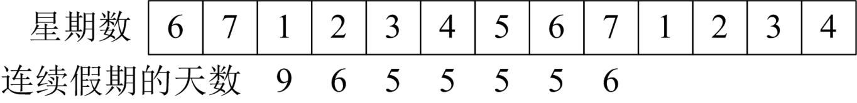
分析：
本题比较简单。先算出5月1日为星期一至星期天时分别对应的连续假期天数，如图5.3所示，并将这些天数存储在数组ans里；然后对输入的年份year，利用基姆拉尔森公式求year年5月1日的星期数，直接到ans数组里取值即可。
#include <stdio.h>
int ans[ ] = {0, 9, 6, 5, 5, 5, 5, 6}; //5月1日为星期1～7对应的连续假期天数
int weekday1( int y, int m, int d ) //用基姆拉尔森公式求星期数
{
if( m==1 || m==2 ) m+=12, y--;
int w = ( d + 2*m + 3*(m+1)/5 + y + y/4 - y/100 + y/400)%7;
return ++w; //加1是为了符合统一约定：用数字1～7代表星期一～星期天。
}
int main( )
{
int T, year, month = 5, day = 1, w; scanf( "%d", &T );
while( T-- ) {
scanf("%d", &year); w = weekday1( year, month, day ); //计算星期数
printf("%d\n", ans[w]);
}
return 0;
}

Slide 27
5.2 例题解析
5.2.2 天数计算
例5.3 相隔天数
题目描述：
输入2个公历日期，输出二者相隔天数。
输入描述：
输入文件中有多个测试数据，第1行为正整数K，代表测试数据数目；接下来有K行，每个测试数据占一行，为6整数，前3个整数代表第1个日期（年、月、日），后3个整数代表第2个日期，测试数据保证为有效日期，且第1个日期比第2个日期小。
输出描述：
对每个测试数据，输出占一行，为两个日期之间相隔的天数。

Slide 28
5.2 例题解析
5.2.2 天数计算
样例输入：
2
2016 1 1 2016 1 2
2016 1 1 2016 3 2
样例输出：
1
61
分析：
首先统计出两个日期分别是所在年份的第几天。如果两个日期是同一年，则两个天数相减就是相差的天数。如果不是同一年，则需要累计3部分天数：第一个日期到当年年底的天数；两个日期之间整年的天数；第2个日期在当年的天数。

Slide 29
5.2 例题解析
5.2.2 天数计算
#include <stdio.h>
int sum_day( int month, int day ) //统计平年某月某日在当天是第几天
{
int i, d = day;
int day_tab[12] = { 31, 28, 31, 30, 31, 30, 31, 31, 30, 31, 30, 31 };
for( i=0; i<month-1; i++ ) d += day_tab[i];
return (d);
}
int leap( int year ) //判断是否为闰年
{
int L = (year%4==0&&year%100!=0||year%400==0); return L;
}
int main( )
{
int y1, m1, d1, y2, m2, d2; int spandays, days1, days2;
int K, i, y; scanf( "%d", &K );

Slide 30
5.2 例题解析
for(i=1; i<=K; i++) {
scanf("%d%d%d", &y1, &m1, &d1); scanf("%d%d%d", &y2, &m2, &d2);
spandays = 0;
days1 = sum_day(m1,d1); //求第1个日期是第几天
if( leap(y1) && m1>=3 ) //年份是闰年且月份大于等于3，则天数还要加1
days1 = days1 + 1;
days2 = sum_day(m2,d2); //求第2个日期是第几天
if( leap(y2) && m2>=3 ) //年份是闰年且月份大于等于3，则天数还要加1
days2 = days2 + 1;
if(y1==y2) spandays += days2-days1; //同一年
else { //不同年
for(y=y1+1; y<y2; y++) { //整年的天数
spandays += 365;
if(leap(y)) spandays++;
}
spandays += 365-days1; //加上第一个日期到当年12月31日的天数
if(leap(y1)) spandays++;//如果是闰年,则是366-days1,或者加1也可以
spandays += days2; //加上第二个日期在当年的天数
}
printf( "%d\n", spandays );
}
return 0;
}
5.2.2 天数计算

Slide 31
5.2 例题解析
例5.4 日历(Calendar)
题目来源：Asia 2004, Shanghai (Mainland China), Preliminary
题号：ZOJ2420, POJ2080
5.2.2 天数计算
题目描述：
给定自公元2000年1月1日以来已经过去的天数，你的任务求日期和星期几。
输入描述：
输入由若干行组成，每行包含一个正整数n，是自公元2000年1月1日以来经过的天数。最后一行为整数-1，代表测试数据结束。假定求得的日期不在9999年之后。
输出描述：
对于每个测试数据，输出一行，格式为"YYYY-MM-DD DAYofWEEK"，其中"DAYofWEEK"必须是"Sunday", "Monday", "Tuesday","Wednesday","Thursday","Friday","Saturday"之一。

Slide 32
5.2 例题解析
5.2.2 天数计算
样例输入：
1730
1751
-1
样例输出：
2004-09-26 Sunday
2004-10-17 Sunday
分析：
已知2000年1月1日后第n天，从n中去除整年的天数(注意区分闰年和平年)，就可以确定所求日期所在的年份；再从剩余天数中去除整月的天数，就可以确定所求日期所在的月份，可以事先将平年和闰年各月的天数存在mday二维数组里；剩下不足月的天数就是所求日期所在月份里第几天。
另外，已知2000年1月1日是星期六，则n天后的星期数无需采用基姆拉尔森公式或蔡勒公式求解，直接用取余运算(6+n)%7也能得到答案，得到的结果0、1~6分别代表星期日、星期一至星期六，事先把星期的英文存在week数组里。

Slide 33
5.2 例题解析
5.2.2 天数计算
#include <iostream>
#include <iomanip>
using namespace std;
//mday[0][k]: 平年k月份天数; mday[1][k]: 闰年k月份天数
int mday[2][13] = { 0,31,28,31,30,31,30,31,31,30,31,30,31,
0,31,29,31,30,31,30,31,31,30,31,30,31 };
char week[7][20] = {"Sunday", "Monday", "Tuesday", "Wednesday",
"Thursday", "Friday", "Saturday"};
int main( )
{
int n, y; //读入的天数n, n天后对应的是2000年后第y年
int m, weekday; //n天后对应的月份, n天后的星期数
int days, t; //days为累计的天数, t为平年或闰年的天数

Slide 34
5.2 例题解析
while( 1 ) {
cin >> n ; if( n==-1 ) break;
weekday = (6+n) % 7; //已知2000年1月1日是星期六
n++;
for( y = days = 0 ; days < n; days += t, y++ ) { //确定年份
if( y % 400 == 0 || y % 4 == 0 && y % 100 ) t = 366;
else t = 365;
}
y--; days -= t; n -= days;
cout <<y+2000 <<'-'; //输出年份
t -= 365; //t = 0: 平年; 或t = 1: 闰年
for( m = 0, days = 0; days < n; m++, days += mday[t][m] ) //确定月份
;
cout <<setw(2) <<setfill('0') <<m <<'-'; //输出月份
days -= mday[t][m]; n -= days;
cout <<setw(2) <<setfill('0') <<n <<' '; cout <<week[weekday] <<endl;
}
return 0;
}
5.2.2 天数计算

Slide 35
5.2 例题解析
5.2.3 日期合法性判定
例5.5 日期问题
题目来源：2017年第8届蓝桥杯省赛
题目描述：
小明正在整理一批历史文献。这些历史文献中出现了很多日期。小明知道这些日期都在1960年1月1日至2059年12月31日。令小明头疼的是，这些日期采用的格式非常不统一，有采用年/月/日的，有采用月/日/年的，还有采用日/月/年的。更加麻烦的是，年份也都省略了前两位，使得文献上的一个日期，存在很多可能的日期与其对应。
比如02/03/04，可能是2002年03月04日、2004年02月03日或2004年03月02日。
给出一个文献上的日期，你能帮助小明判断有哪些可能的日期与其对应吗？

Slide 36
5.2 例题解析
5.2.3 日期合法性判定
输入描述：
一个日期，格式是"AA/BB/CC"。 (0≤A, B, C≤9)
输出描述：
输出若干个不相同的日期，每个日期一行，格式是"yyyy-MM-dd"。多个日期按从早到晚排列。
样例输入：
02/03/04
样例输出：
2002-03-04
2004-02-03
2004-03-02

Slide 37
5.2 例题解析
5.2.3 日期合法性判定
分析：
首先声明，本题采用的方法对日期合法性检查不具通用性，只是根据题意及数据范围采用最简单的方法。
具体方法为：对读入的字符串，因为只有年/月/日、月/日/年、日/月/年三种情形，且合法的日期前面是"19"或"20"，这样一组合，就只有6种情形，提取相应的字符构成日期数字串存储在数组a里；对前3个日期和后3个日期分别按从小到大排序，由于只有3个数据，只需比较和交换3次即可，无需调用排序函数；另外还有注意日期相等的情形，例如，02/02/02，这时只需把多余的日期置为非法取值即可；依次检查这6个日期，提取年、月、日三个整数，排除所有非法日期的情形，只输出合法的日期，这里事先把平年和闰年月份天数存储起来备查。

Slide 38
5.2 例题解析
#include<stdio.h>
#include<string.h>
//mday[0][k]: 平年k月份天数; mday[1][k]: 闰年k月份天数
int mday[2][13] = { 0,31,28,31,30,31,30,31,31,30,31,30,31,
0,31,29,31,30,31,30,31,31,30,31,30,31 };
int leap( int year )
{
if( (year % 4 == 0 && year % 100 != 0) || year % 400 == 0 ) return 1;
else return 0;
}
int main()
{
int s, t, i, y, m, d, L;
char date[20], a[6][20], min[20]="19600101", max[20]="20591231";
scanf("%s",&date); //"02/03/04",年/月/日,月/日/年,日/月/年
a[0][0]='1';a[0][1]='9';a[0][2]=date[0];a[0][3]=date[1];a[0][4]=date[3];
a[0][5]=date[4];a[0][6]=date[6];a[0][7]=date[7];a[0][8]='\0';
a[1][0]='1';a[1][1]='9';a[1][2]=date[6];a[1][3]=date[7];a[1][4]=date[0];
a[1][5]=date[1];a[1][6]=date[3];a[1][7]=date[4];a[1][8]='\0';
a[2][0]='1';a[2][1]='9';a[2][2]=date[6];a[2][3]=date[7];a[2][4]=date[3];
a[2][5]=date[4];a[2][6]=date[0];a[2][7]=date[1];a[2][8]='\0';
5.2.3 日期合法性判定

Slide 39
5.2 例题解析
5.2.3 日期合法性判定
a[3][0]='2';a[3][1]='0';a[3][2]=date[0];a[3][3]=date[1];a[3][4]=date[3];
a[3][5]=date[4];a[3][6]=date[6];a[3][7]=date[7];a[3][8]='\0';
a[4][0]='2';a[4][1]='0';a[4][2]=date[6];a[4][3]=date[7];a[4][4]=date[0];
a[4][5]=date[1];a[4][6]=date[3];a[4][7]=date[4];a[4][8]='\0';
a[5][0]='2';a[5][1]='0';a[5][2]=date[6];a[5][3]=date[7];a[5][4]=date[3];
a[5][5]=date[4];a[5][6]=date[0];a[5][7]=date[1];a[5][8]='\0';
char tmp[20];
char invalid[20] = "999999"; //无效的日期
//对a[0], a[1], a[2]这三个日期按从小到大排序(只需3次比较)
if( strcmp(a[0],a[1])>0 )
{ strcpy(tmp, a[0]); strcpy(a[0],a[1]); strcpy(a[1],tmp); }
if( strcmp(a[1],a[2])>0 )
{ strcpy(tmp, a[1]); strcpy(a[1],a[2]); strcpy(a[2],tmp); }
if( strcmp(a[0],a[1])>0 )
{ strcpy(tmp, a[0]); strcpy(a[0],a[1]); strcpy(a[1],tmp); }
//排序后，如果a[0], a[1], a[2]这三个日期相等还得处理
if( strcmp(a[0],a[1])==0 ) strcpy(a[0],invalid);
if( strcmp(a[1],a[2])==0 ) strcpy(a[2],invalid);

Slide 40
5.2 例题解析
//对a[3], a[4], a[5]这三个日期按从小到大排序(只需3次比较)
if( strcmp(a[3],a[4])>0 )
{ strcpy(tmp, a[3]); strcpy(a[3],a[4]); strcpy(a[4],tmp); }
if( strcmp(a[4],a[5])>0 )
{ strcpy(tmp, a[4]); strcpy(a[4],a[5]); strcpy(a[5],tmp); }
if( strcmp(a[3],a[4])>0 )
{ strcpy(tmp, a[3]); strcpy(a[3],a[4]); strcpy(a[4],tmp); }
if( strcmp(a[3],a[4])==0 ) strcpy(a[3],invalid);
if( strcmp(a[4],a[5])==0 ) strcpy(a[5],invalid);
for(i=0; i<6; i++){ //检查a[0]~a[5]这6个日期是否合法
s = strcmp(a[i],min); t = strcmp(a[i],max);
if( !(s>=0 && t<=0) ) continue;
y=(a[i][0]-'0')*1000+(a[i][1]-'0')*100+(a[i][2]-'0')*10+a[i][3]-'0';//年
m=(a[i][4]-'0')*10+a[i][5]-'0'; d = (a[i][6]-'0')*10+a[i][7]-'0'; //月、日
L = leap(y);
if( m<1||m>12 ) continue;
if( d<=0||d>mday[L][m] ) continue; //根据题目意思,d可以取到0,要排除
printf("%c%c%c%c-%c%c-%c%c\n",
a[i][0],a[i][1],a[i][2],a[i][3],a[i][4],a[i][5],a[i][6],a[i][7]);
}
return 0;
}
5.2.3 日期合法性判定

Slide 41
5.2 例题解析
5.2.3 日期合法性判定
例5.6 电影系列题目之《先知》
题目描述：
2008年，好莱坞拍摄了尼古拉斯•凯奇主演的科幻电影《先知》。
1958年，一群学生将自己的绘画作品封藏在时间胶囊里并深埋入基石之下，其中一名神秘的女生，似乎听到了耳边的私语声，她将整张绘纸填写上了数排无规则的数字。50年后，一批新时代的学生从地下挖出并开启时间胶囊。之前那位女生留下的神秘数字被一个小男孩Caleb拿到。Caleb的父亲、Ted教授(尼古拉斯•凯奇饰演)揭秘了一个惊人的发现，即这些数字竟然毫厘不差地预言了过去50年里每个重大灾难所发生的日期、死亡人数和其它匹配数字……
在本题中，读入一串数字，提取其中可能包含的、从1958-01-01到2008-12-31的日期。

Slide 42
5.2 例题解析
输入描述：
输入文件中包含多个测试数据。每个测试数据占一行，为一串数字，最长可达1000位。输入文件最后一行为0，表示输入结束。
5.2.3 日期合法性判定
输出描述：
对每个测试数据，输出其中包含的、从1958-01-01到2008-12-31的日期，格式如样例输出所示；如果不包含任何日期，则输出none。每个测试数据之后输出一个空行。
样例输入：
289390876121298082023196009112890389203220010911890898708797987
12890828928938009897808087761
0
样例输出：
1960-09-11
2001-09-11
None

Slide 43
5.2 例题解析
分析：
首先，每个测试数据只能以字符串读入。本题日期范围比较小，所以事先将范围内所有闰年年份以字符串形式存储在leaps数组里备用，同时把天数为31的月份也以字符串形式存储在m31s数组里备用。
然后扫描字符串中每个字符，如果是'1'或'2'，则把接下来的4个字符拷贝到year数组、后续2个字符拷贝到month数组、再后续2个字符拷贝到day数组，这三个字符数组存储的是可能的年份、月份和日。
最后就是用strcmp函数判断年、月、日的组合是否为一个合法的日期。比如当年份介于"1957"和"2008"之间、月份介于"01"之间"12"，如果月份是有31天的那些月份、而日介于"01"之间"31"之间(对天数为28、29、30天的月份，作类似处理)，那就是一个合法的日期。
还有一点要注意，对包含合法日期的数据，只要找到一个合法的日期，就可以输出(无需等到把所有合法日期找出来后一并输出)，一直到扫描完整个字符串后，都没有找到合法的日期，则要输出"none"。这一点是通过状态变量bexist实现的。对每个测试数据，bexist的初始值为false，只要找到第一个合法的日期，就将bexist的值置为true；如果整个字符串扫描完毕，bexist的值仍为false，则说明没有合法的日期。
5.2.3 日期合法性判定

Slide 44
5.2 例题解析
#include <stdio.h>
#include <string.h>
char leaps[13][5] = { "1960", "1964", "1968", "1972", "1976", //范围内的闰年
"1980", "1984", "1988", "1992", "1996", "2000", "2004", "2008" };
char m31s[7][3] = { "01", "03", "05", "07", "08", "10", "12" }; //天数为31的月份
int main( )
{
char num[1001], year[5], month[3], day[3];
int i, j, k, len; bool bexist; //取值为true表示存在合法的日期
while( 1 ) {
memset( num, 0, sizeof(num) ); memset( year, 0, sizeof(year) );
memset( month, 0, sizeof(month) ); memset( day, 0, sizeof(day) );
scanf( "%s", num );
if( strcmp( num, "0" )==0 ) break;
len = strlen( num ); bexist = false;
for( i=0; i<len-8; i++ ) {
if( num[i]=='1' || num[i]=='2' ) {
memcpy( year, num+i, 4 ); //拷贝出可能的年、月、日
memcpy( month, num+i+4, 2 ); memcpy( day, num+i+6, 2 );
5.2.3 日期合法性判定

Slide 45
5.2 例题解析
if( strcmp( year, "1957")>0 && strcmp( year, "2009")<0 ) {
if( strcmp( month, "00")>0 && strcmp( month, "13")<0 ) {
for( j=0; j<7; j++ )
if( strcmp( month, m31s[j] )==0 ) break;
if( j<7 ) { //天数为31的月份
if( strcmp( day, "00")>0 && strcmp( day, "32")<0 ) {
bexist = true;
printf( "%s-%s-%s\n", year, month, day );
}
}
else { //天数不为31的月份(含2月份)
if( strcmp( month, "02" )==0 ) { //2月份，考虑闰年
for( k=0; k<13; k++ )
if( strcmp( year, leaps[k] )==0 ) break;
if( k<13 ) { //闰年,2月份
if(strcmp(day, "00")>0 && strcmp(day, "30")<0){
bexist = true;
printf( "%s-%s-%s\n", year, month, day );
}
}
5.2.3 日期合法性判定

Slide 46
5.2 例题解析
else { //平年,2月份
if(strcmp(day, "00")>0 && strcmp(day, "29")<0){
bexist = true;
printf( "%s-%s-%s\n", year, month, day );
}
}
}
else { //其他天数为30的月份
if(strcmp(day, "00")>0 && strcmp(day, "31")<0 ){
bexist = true;
printf( "%s-%s-%s\n", year, month, day );
}
}
}
}
}
}
}
if( !bexist ) printf( "none\n" );
printf( "\n" );
}
return 0;
}
5.2.3 日期合法性判定

Slide 47
5.2 例题解析
5.2.4 日历转换
例5.7 玛雅历(Maya Calendar)
题目来源：Central Europe 1995
题号：POJ1008
题目描述：
玛雅人使用了一个一年有365天的叫做Haab的历法。这个Haab历法有19个月，前18个月，每个月有20天，月份的名字分别是pop, no, zip, zotz, tzec, xul, yoxkin, mol, chen, yax, zac, ceh, mac, kankin, muan, pax, koyab, cumhu。这些月份中的日期用0到19表示。Haab历的最后一个月叫做uayet，它只有5天，用0到4表示。

Slide 48
5.2 例题解析
题目描述(continue)：
玛雅人还使用另一个历法，Tzolkin：一年被分成13个不同的时期，每个时期有20天，每一天用一个数字和一个单词相组合的形式来表示。使用的数字是1~13，使用的单词共有20个，它们分别是：imix, ik, akbal, kan, chicchan, cimi, manik, lamat, muluk, ok, chuen, eb, ben, ix, mem, cib, caban, eznab, canac, ahau。注意：一年中的每一天都有着明确唯一的描述，比如，在一年的开始，日期如下描述：1 imix, 2 ik, 3 akbal, 4 kan, 5 chicchan, 6 cimi, 7 manik, 8 lamat, 9 muluk, 10 ok, 11 chuen, 12 eb, 13 ben, 1 ix, 2 mem, 3 cib, 4 caban, 5 eznab, 6 canac, 7 ahau, 8 imix, 9 ik, 10 akbal, …。也就是说数字和单词各自独立循环使用。
Haab历和Tzolkin历中的年都用数字0, 1, …表示，数字0表示世界的开始。所以第一天被表示成：
Haab: 0. pop 0
Tzolkin: 1 imix 0
请帮助M. A. Ya教授编写一个程序可以把Haab历转化成Tzolkin历。
5.2.4 日历转换

Slide 49
5.2 例题解析
5.2.4 日历转换
输入描述：
输入中的第一行表示要转化的Haab历日期数量。接下来每一行表示一个日期，年数小于5000。Haab历中的日期由如下的方式表示：日. 月份 年数。
输出描述：
第一行表示输出的日期数量。接下来每一行表示一个输入数据中对应的Tzolkin历日期。Tzolkin历中的日期由如下的方式表示：天数字 天名称 年数。
样例输入：
2
0. pop 0
10. zac 1995
样例输出：
2
1 imix 0
9 cimi 2801

Slide 50
5.2 例题解析
5.2.4 日历转换
分析：
本题比较简单，要将Haab日历下的日期转换成Tzolkin日历下的日期。注，Tzolkin日历类似于例5.8中我国采用的干支纪年法。首先计算出自世界开始以来到该日期的天数：年数*365+月数*20+该月的日期。再换算成Tzolkin日历下的年月日，年就是天数除260，月就是天数对20取余，日就是天数对13取余再加1，这两个取余式子详见附录A。
#include <stdio.h>
#include <string.h>
char Haab_Month[19][10] = { "pop", "no", "zip", "zotz", "tzec", "xul",
"yoxkin", "mol", "chen", "yax", "zac", "ceh", "mac", "kankin",
"muan", "pax", "koyab", "cumhu", "uayet" };
char Tzolkin_Month[20][10] = { "imix", "ik", "akbal", "kan", "chicchan",
"cimi", "manik", "lamat", "muluk", "ok", "chuen", "eb", "ben",
"ix", "mem", "cib", "caban", "eznab", "canac", "ahau" };

Slide 51
5.2 例题解析
5.2.4 日历转换
int main( )
{
int n, day, year; char month[10];
scanf( "%d", &n ); printf( "%d\n", n );
while( n-- ) {
scanf( "%d.", &day ); scanf( "%s%d", month, &year );
int i, sum = 0;
for( i = 0; i < 19; i++ )
if( strcmp(Haab_Month[i],month)==0 ) break;
sum = (year * 365) + (i * 20) + day; //算天数
year = sum / 260; //Tzolkin历中的年
strcpy( month, Tzolkin_Month[sum% 20] );//Tzolkin历中的天名称
day = sum % 13 + 1; //Tzolkin历中的天数字
printf( "%d %s %d\n", day, month, year );
}
return 0;
}

Slide 52
5.2 例题解析
例5.8 干支纪年法
5.2.4 日历转换
题目描述：
2009年是国庆60周年。60周年为一个甲子，这种说法来源于干支纪年法。在中国古代的历法中，甲、乙、丙、丁、戊、己、庚、辛、壬、葵被称为“十天干”，子、丑、寅、卯、辰、巳、午、未、申、酉、戌、亥叫作“十二地支”。两者按固定的顺序互相配合，组成了干支纪年法。现已知2009年是己丑年，输入2009年以后的一个年份，输出对应的干支纪年。在本题中用数字字符0~9代表“十天干”，用字母字符A~L代表“十二地支”，因此己丑年为5B。
输入描述：
输入文件包含多个测试数据，每个测试数据占一行，为2009年（不含2009年）以后的一个年份。测试数据一直到文件尾。
输出描述：
对每个测试数据，输出年份对应的干支纪年编码。

Slide 53
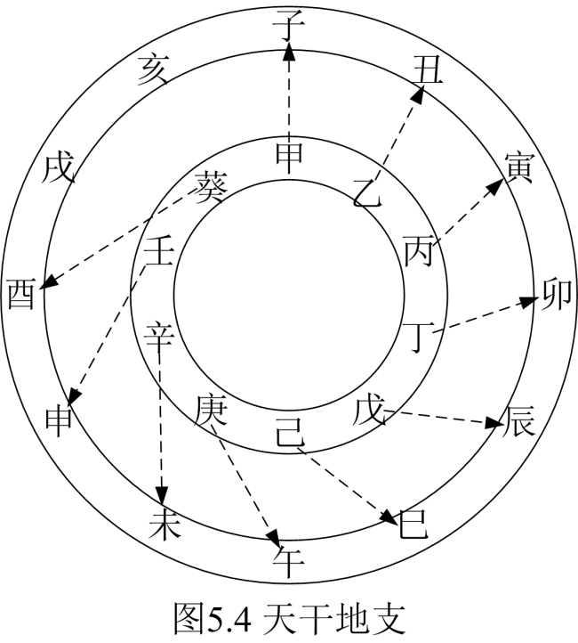
5.2 例题解析
5.2.4 日历转换
样例输入：
2012
2019
样例输出：
8E
5L
分析：
干支纪年法中天干和地支的搭配可以用图5.4来表示，因为“天干”有10个，“地支”有12个，从“甲子”开始到“葵酉”，天干已经用完，又从“甲”开始，所以下一个干支纪年是“甲戌”。
本题涉及到通过取余运算使得线性序列构成环状序列。已知2009年是己丑年，即5B，对于2009年以后的一个年份year，求天干的方法是用(5+year-2009)对10取余。求地支的方法类似。但要注意，“天干”的编码是从0开始计起，与此类似，如果“地支”编码中A对应0，那么B就是对应1，所以求地支时要加1，而不是加2。
求得天干和地支后，分别加上字符'0'和字符'A'，就可以得到对应天干和地支的字符。

Slide 54
5.2 例题解析
5.2.4 日历转换
#include <stdio.h>
int main( )
{
//freopen("5_08.in", "r", stdin);
//freopen("5_08.out", "w", stdout);
int year; char g, d; //年份对应的天干和地支
while( scanf( "%d", &year )!=EOF ) {
g = (5+year-2009)%10 + '0'; d = (1+year-2009)%12 + 'A';
printf( "%c%c\n", g, d );
}
return 0;
}

Slide 55
5.2 例题解析
5.2.5 时间表示及转换
例5.9 公制时间(Metric Time)
题目来源：CTU FEE Local 1998
题号：POJ2210
题目描述：
公制时间的一天的时间长度与“经典时间”相同。在公制时间里，一天被分为10个公制小时，每个小时分为100公制分钟，每个分钟分为100公制秒。10个公制日构成一个公制周，10个公制周构成一个公制月，10个公制月称为公制年。
编写程序，将经典时间转换为公制时间。公制小时、公制分钟和公制秒从零开始计数。公制日和公制月从1开始。存在公制零年。公制秒应四舍五入为最接近的较小整数值。假设0:0:0 1.1.2000经典时间等于0:0:0 1.1.0公制时间。

Slide 56
5.2 例题解析
5.2.5 时间表示及转换
输入描述：
输入的第一行为正整数N，表示测试数据个数。每个测试数据占一行，表示经典时间，格式是“小时:分钟:秒 日.月.年”。日期保证有效，且2000≤年份≤50000。
输出描述：
对每个测试数据，输出一行，为与经典时间相等的公制时间，格式为“mhour:mmin:msec mday.mmonth.myear”。
样例输入：
2
0:0:0 1.1.2000
15:54:44 2.10.20749
样例输出：
0:0:0 1.1.0
6:63:0 7.3.6848

Slide 57
5.2 例题解析
分析：
我们现在采用的经典时间制式，每天24小时，每小时3600秒，每天86400秒。而公制时间每天是100000秒。注意经典时间里的一天和公制时间里的一天时长是一样的，因此仅根据输入的时间就可以换算成公制时间，方法是：首先统计经典时间里的总秒数；再换算成公制时间里的总秒数；最后结合整数除法和取余运算将总秒数换算成公制时间里的时分秒。
日期换算方法如下：先统计该日期自2000年1月1日（也是公制时间的零年）以来的总天数，再结合整数除法和取余运算将天数换算成公制时间里的年月日。
5.2.5 时间表示及转换
#include <stdio.h>
int monthday[2][13] = { //平年和闰年各月天数
{ 0, 31, 28, 31, 30, 31, 30, 31, 31, 30, 31, 30, 31 },
{ 0, 31, 29, 31, 30, 31, 30, 31, 31, 30, 31, 30, 31 } };
int isleapyear(int y)
{
if( y%100==0 && y%400!=0 ) return 0;
return y%4==0;
}

Slide 58
5.2 例题解析
int main( )
{
int h, min, s, d, mon, y; //输入的经典时间：小时:分钟:秒 日.月.年
int N; scanf("%d", &N);
while( N-- ) {
scanf("%d:%d:%d %d.%d.%d", &h, &min, &s, &d, &mon, &y);
long long totalsec = h *3600+ min *60+ s; //经典时间里的总秒数
totalsec = totalsec *100000/ (3600*24); //换算成公制时间里的总秒数
printf("%lld:%lld:%lld", totalsec /10000, totalsec %10000/100,
totalsec %100); //换算成公制时间里的时分秒
int totalday = 0;
if( y !=2000 ) //累计整年的天数
totalday = 366 + 365*(y-1-2000) + (y-1-2000)/4 - (y-1-2000)/100
+ (y-1-2000)/400;
bool leap = isleapyear(y);
for(int i=1; i < mon; i++) totalday += monthday[leap][i];//累计整月的天数
totalday += d-1;
printf(" %d.%d.%d\n",
totalday%100+1,totalday%1000/100+1,totalday/1000);
}
return 0;
}
5.2.5 时间表示及转换

Slide 59
5.2 例题解析
5.2.5 时间表示及转换
例5.10 通话时间
题目描述：
记录了打电话的开始时刻和结束时刻t1和t2，请计算此次通话一共用了多少秒。已知每次通话时间不超过12个小时，因此答案一定为闭区间[0,43200]之内的整数。
输入描述：
输入文件中包含多个测试数据。每个测试数据占一行，包含t1和t2，用一个空格隔开。时间格式为HH:MM:SS，其中0≤HH≤23, 0≤MM, SS≤59。HH、MM和SS都是两位数字，因此0:1:2是不合法的时间（应写作00:01:02）。测试数据保证后一个时间大于前一个时间。

Slide 60
5.2 例题解析
5.2.5 时间表示及转换
输出描述：
对每个测试数据，输出间隔的秒数。
样例输入：
00:00:03 00:00:06
05:17:23 12:23:35
样例输出：
3
25572
分析：
得益于程序设计竞赛题目对输入/输出的严谨性，本题可以采用scanf函数读入输入数据，从而很方便地从夹杂着整数(还有前导0)、字符(冒号和空格)的输入数据中提取到所需的6个整数(代表两个时间的时、分、秒)。然后两个时间的时、分、秒对应相减，但要注意，分和秒的差值可能会小于0，这时需要像减法中的借位一样往时和分借“1”过来，算出两个时间的差后，再统计秒数就很简单了。

Slide 61
5.2 例题解析
#include <stdio.h>
int main()
{
char str[18];
int h1, m1, s1, h2, m2, s2, h, m, s;
while( scanf("%d:%d:%d %d:%d:%d",
&h1, &m1, &s1, &h2, &m2, &s2)!=EOF ) {
h = h2 - h1; m = m2 - m1; s = s2 - s1;
if( s < 0 ) {
s += 60; m--;
}
if( m < 0 ) {
m += 60; h--;
}
printf( "%d\n", h * 3600 + m * 60 + s );
}
return 0;
}
5.2.5 时间表示及转换

Slide 62
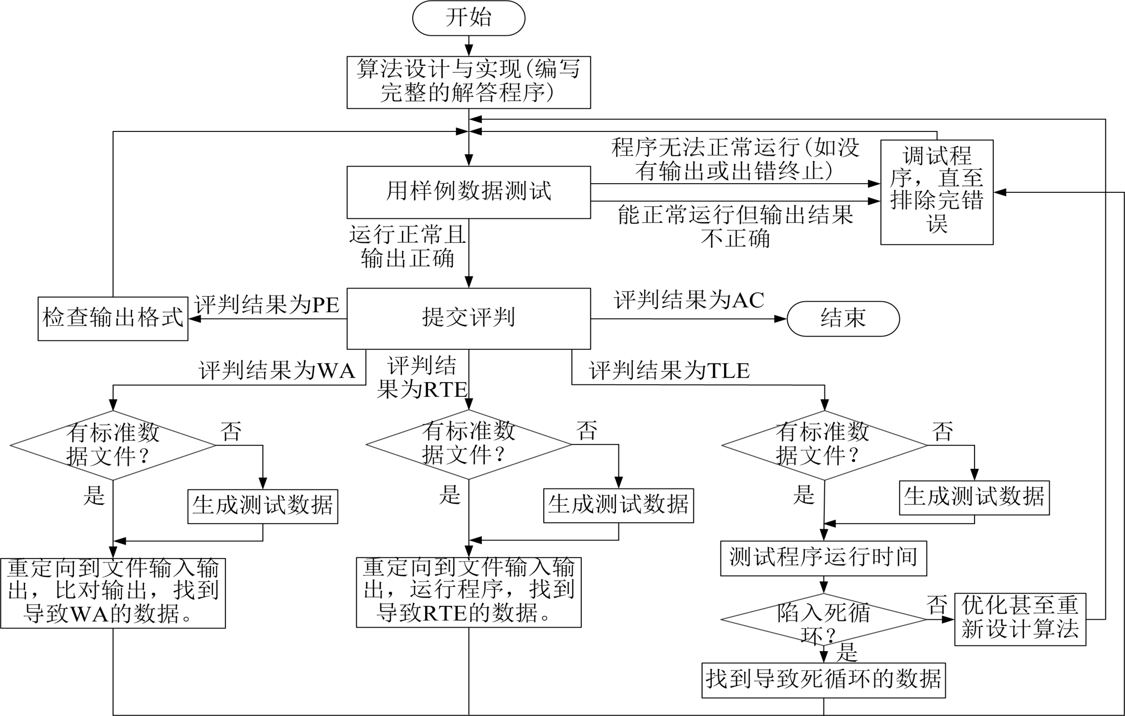
5.3 实践进阶：程序调试
解答程序设计竞赛题目的一般流程：

Slide 63
5.3 实践进阶：程序调试
5.3.1 调试目的
解答程序设计竞赛题目时，以下情形需要调试程序：
用题目中所给的样例数据进行测试，如果程序无法正常运行(没有输出或运行时出错终止)，或者能正常运行但输出结果不正确，就需要调试，以检查并排除完程序中的错误。
用样例数据测试通过，但提交到OJ系统，评判结果为WA(或RTE，甚至TLE)，如果有测试数据文件(不管是标准的数据文件，还是自拟的数据文件)，利用测试数据文件找到导致程序WA(或RTE、TLE)的数据，就需要用这些数据调试程序，以检查并排除完程序中的错误。

Slide 64
5.3 实践进阶：程序调试
5.3.1 调试目的
程序调试的目的：
对于一个语法正确的程序，经测试得知程序的运行结果是错误的，想一步一步运行程序，以便找出程序中的错误(指逻辑错误)。
此外，阅读、分析、理解高手的解答程序，也是提高自己解题能力的一种重要途径。这时往往需要通过调试的手段观察和分析程序(或算法)的执行过程，这也是程序调试的另一个目的。

Slide 65
5.3 实践进阶：程序调试
5.3.2 调试步骤和方法
不管什么编程语言，它们的集成开发环境(IDE)一般都提供了调试功能。这些IDE调试步骤和方法基本是一致的：
设置断点。断点的含义是程序每次执行到断点处就暂停。在哪条语句处设置断点，应视具体题目、具体要求而定。注意：如果断点前有输入语句，会在断点前的输入语句处就暂停，等待数据输入。输入数据后才在断点处暂停。
断点设置好以后，点击对应菜单命令，进入调试状态。
进入调试状态后，单步执行程序(即一行一行地执行程序代码)，观察程序在给定输入下是否按预期步骤执行，也可在相应的窗口里观察程序执行过程中相关变量值的变化。
有函数调用发生的代码，可以进入到函数内部执行；也可以从函数内部的执行返回到调用该函数的代码处继续调试。

Slide 66
5.3 实践进阶：程序调试
5.3.3 调试技巧
在调试过程中，经常需要掌握以下两个技巧(一般的IDE都支持)：
在调试时，如果希望改变某个变量的值继续调试，而不想重新调试程序的话，可以在观察窗口改变变量的值，继续调试。
在调试过程中，还可以继续插入新的断点，同样当程序执行到该断点处时，程序会自动停下来。
当然，不同的IDE工具的调试功能有强有弱。一些IDE工具可能还有其他更实用的技巧，这需要参赛选手在平时做题时不断尝试和积累。

Slide 67
教材信息
教材：王桂平, 程序设计方法及算法导引, 北京大学出版社, 2020年出版.
内容提要：本书比较系统地讲解了程序设计的基本思想和算法，并通过一些经典的程序设计竞赛题目阐述算法思想和实现方法。首先介绍了几类程序设计竞赛的起源、历史、竞赛规则、评判原理等，以及一种新的程序设计实践形式——在线程序实践；然后系统地讲解了程序设计竞赛涉及的一些基础算法或应用问题，包括枚举，模拟，字符及字符串处理，时间和日期处理，高精度计算，分治、动态规划和贪心算法，搜索算法，排序和检索，数论基础；特别地，每一章最后一节循序渐进地引入和总结了程序设计竞赛所需掌握的实践知识和技能，附录还总结了程序设计竞赛的100个技巧。本书可作为高校程序设计基础课程的教材或配套教材，也可作为程序设计竞赛的入门教材。

